Slide 2
HISTORIA
Po raz pierwszy idea zbudowania "sztucznych liści", które by potrafiły zamieniać promieniowanie słoneczne w prąd elektryczny pojawiła się w XIX wieku. W 1839 roku francuski fizyk Antoine-Cesar Becąuerel opublikował dane ze swoich badań. Spostrzegł, że światło padające na pewne substancje wywołuje przepływ prądu.
Pod koniec lat 80. XX wieku produkowano ogniwa krzemowe oraz takie, do których wytworzenia użyto arsenku galowego, a ich wydajność przekraczała 20 proc.
Nowy rekord w 2019 sprawności monokrystalicznego ogniwa fotowoltaicznego wykonanego w technologii PERC (Passivated Emitter Rear Cell) osiągnięty na poziomie 24,06 proc

Slide 3
ETAPY REALIZACJI NIEZALEŻNOŚCI ENERGETYCZNEJ
I ETAP
Dobór i montaż instalacji fotowoltaicznej
do wysokości średniorocznego zużycia energii
II ETAP
Planowana energia potrzebna do CO i CWU

Slide 4
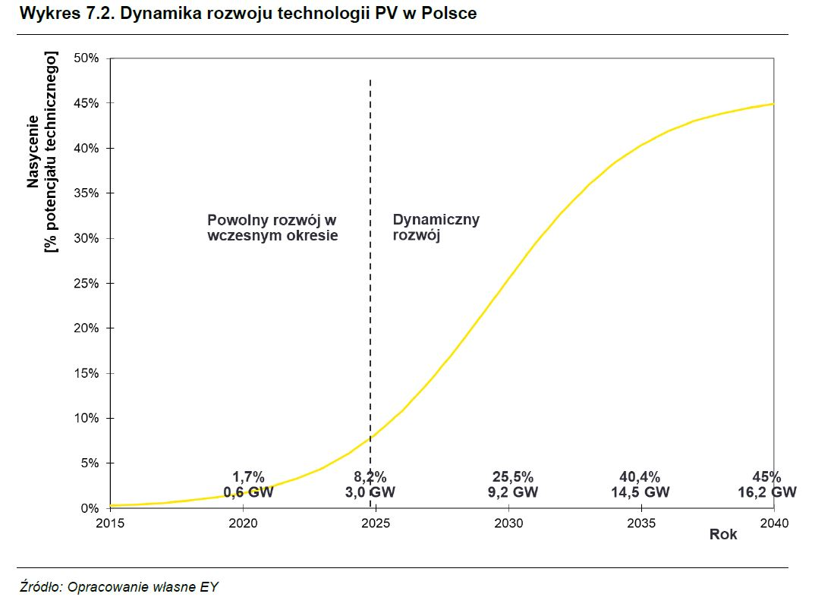

Slide 5
Co to jest mikroinstalacja fotowoltaiczna?
Mikroinstalacja to instalacja o łącznej zainstalowanej mocy nie większej niż 50 kW (według obecnie obowiązującej wersji ustawy o odnawialnych źródłach energii)
Najważniejsze udogodnienia dla właścicieli mikroinstalacji:
brak wymogu pozwolenia na budowę mikroinstalacji fotowoltaicznej,
brak wymogu koncesji na produkcję energii elektrycznej,
brak opłaty przyłączeniowej do sieci oraz kosztów montażu licznika dwukierunkowego,
magazynowanie energii w sieci (bilansowanie).

Slide 6
PROSUMENT - Odbiorca końcowy wytwarzający energię elektryczną wyłącznie z odnawialnych źródeł energii na własne potrzeby w mikroinstalacji, który może magazynować lub sprzedawać energię elektryczną …..

Slide 7
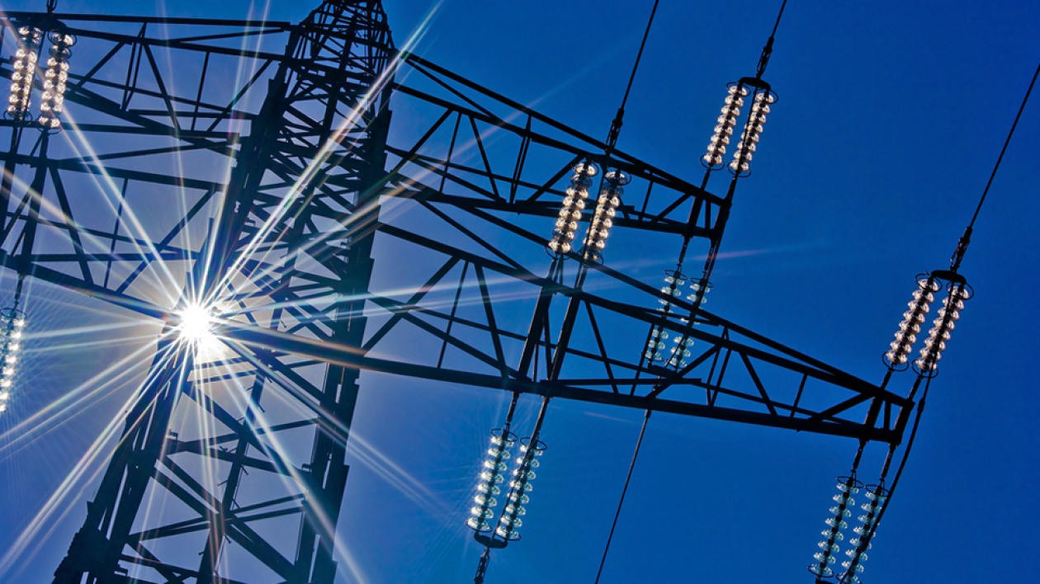
BILANSOWANIE ENERGII ELEKTRYCZNEJ
Prosument dla instalacji o mocy mniejszej niż 10 kW, odbiera 0,8 wysłanej wcześniej do sieci nadwyżki, a w przypadku instalacji o mocy przekraczającej 10 kW może odebrać 0,7.
W okresie przez 365 dni.
Przedsiębiorca nadwyżkę energii może zbilansować lub sprzedać.

Slide 8
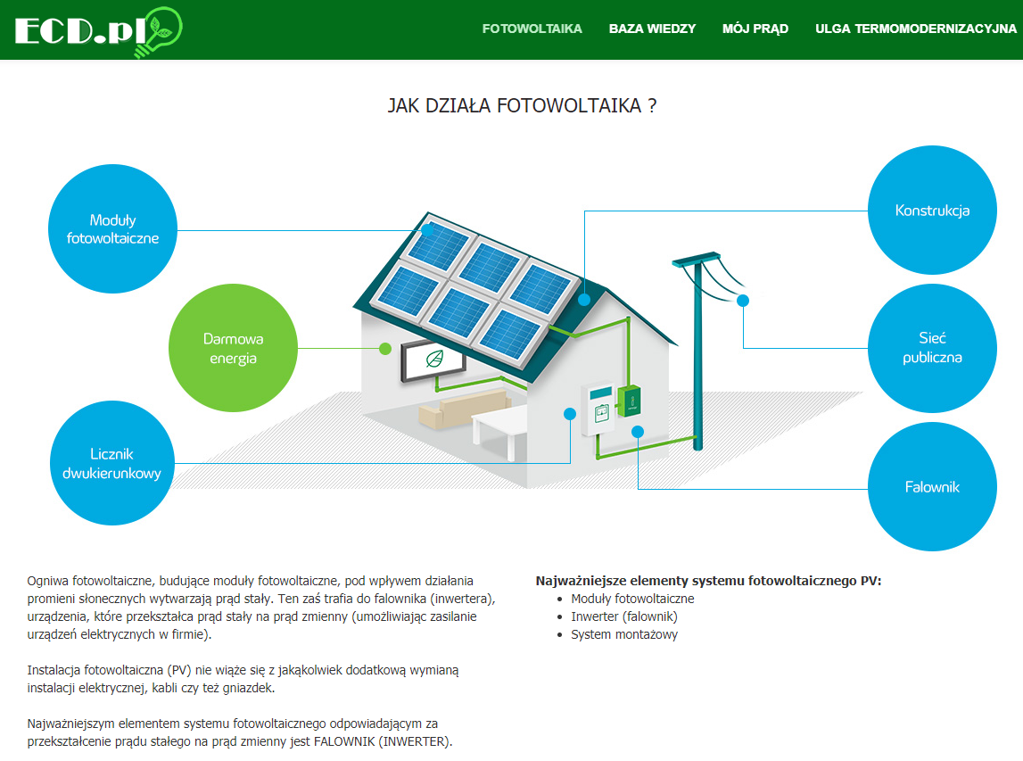

Slide 10
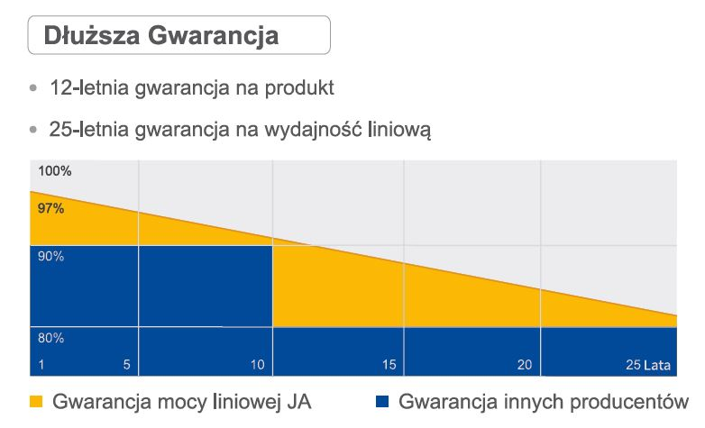

Slide 11
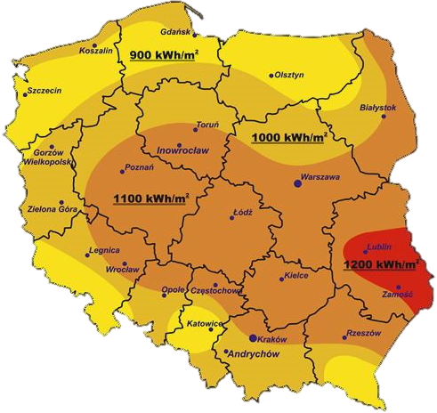
Dostępne moduły na rynku mają moc od 280W do 340W
o wymiarach: 168 cm x 99 cm x 3,5 cm
Waga: ok 18-19 kg
Rodzaje ogniw: polikrystaliczne / monokrystaliczne
Jak obliczyć moc generatora fotowoltaicznego ?
Przykładowo 20 szt. paneli x 340W = 6,8 kWp
szacunkowy uzysk około 7 000 kWh/rok
W polskich warunkach klimatycznych z każdego 1kWp uzyskujemy około 980-1200 kWh energii elektrycznej rocznie.

Slide 12
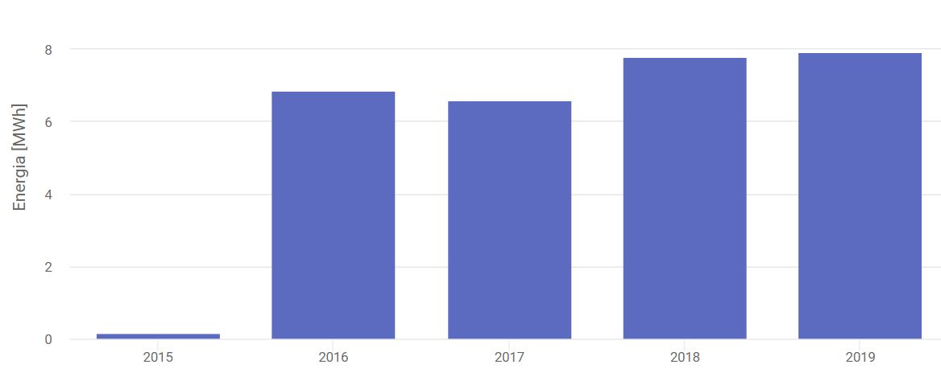
Uzysk z instalacji 7 kWp

Slide 13
Inwerter (Falownik) zmienia prąd stały, który został wytworzony przez panele fotowoltaiczne, na prąd zmienny o napięciu 230V oraz częstotliwości 50Hz – taki sam jaki jest stosowany w Polsce.

Slide 14
Bądź nowoczesny!
Użytkownik ma możliwość analizy parametrów pracy systemu fotowoltaicznego poprzez przeglądarkę internetową oraz aplikację.
Ma również dostęp do danych historycznych
i interaktywnych statystyk dotyczących pracy całej instalacji.

Slide 15
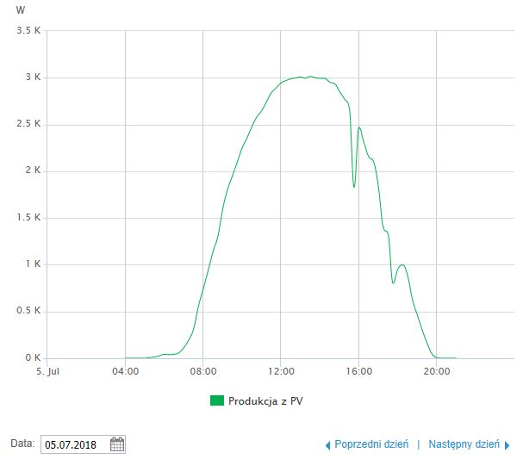
Uzysk energii godzinowy

Slide 16
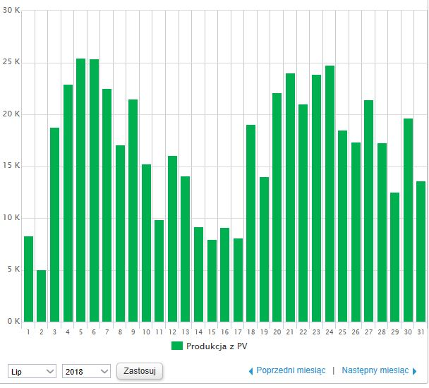
Uzysk energii dzienny

Slide 17
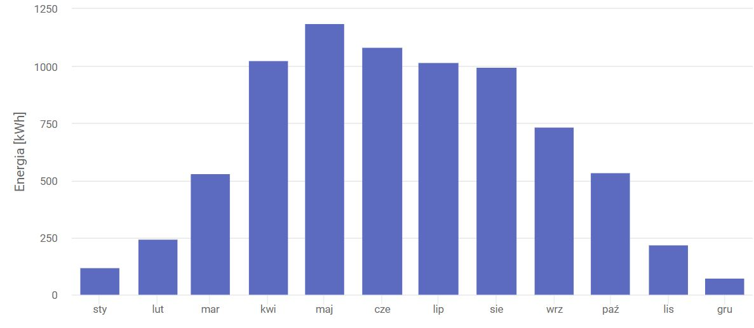
Uzysk energii roczny

Slide 18
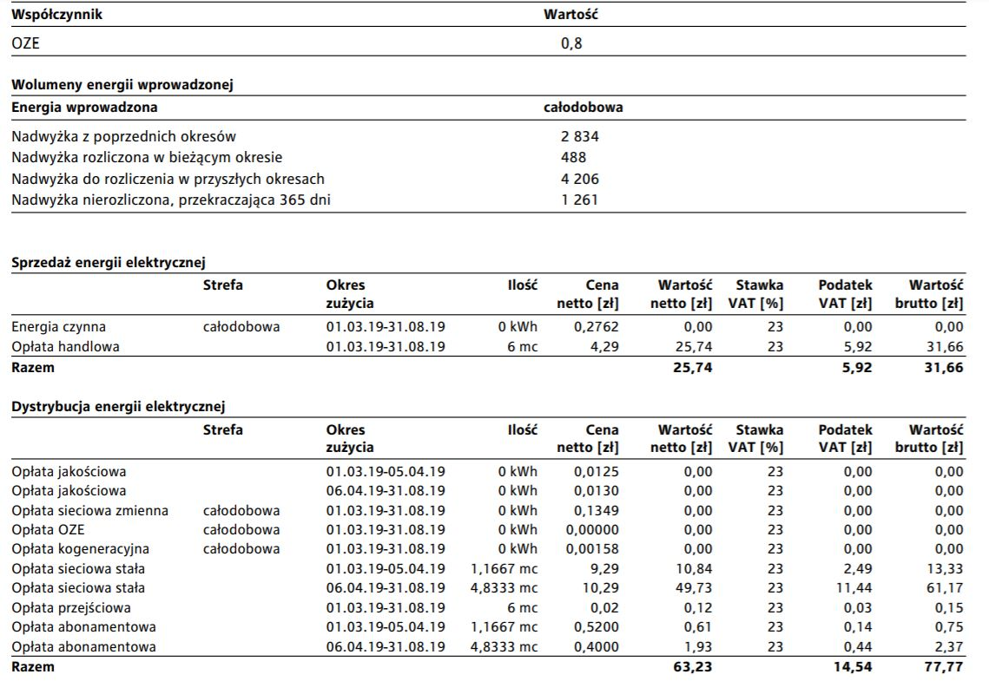

Slide 19
Finansowanie, dotacje oraz ulgi podatkowe. .

Slide 20
25 tyś PLN
OPŁACALNOŚĆ FOTOWOLTAIKI
25 tyś PLN
1,5 %/rok
5,5kWp – 6000 kWh
300 PLN
3 tyś PLN

Slide 21
WSPARCIE FINANSOWE

Slide 22
Nabór wniosków prowadzony przez Narodowy Fundusz Ochrony Środowiska i Gospodarki Wodnej NFOŚiGW.
Poniżej przedstawiamy szczegółowe założenia przygotowanego przez Rząd programu:
Dofinansowanie do mikroinstalacji fotowoltaicznej o mocy zainstalowanej od 2kW do 10kW;
Wysokość dofinansowania w formie bezzwrotnej do 50% kosztów kwalifikowanych instalacji fotowoltaiczne (PV), nie więcej niż 5 tys. zł;
Koszty kwalifikowane – koszty zakupu i montażu instalacji fotowoltaicznej;
Jeżeli wnioskodawca otrzymał dofinansowanie lub jest w trakcie realizacji inwestycji fotowoltaicznej w ramach innego programu, nie może ubiegać się o ponowne wsparcie w ramach programu „Mój Prąd”;
Beneficjentem programu jest osoba fizyczna, która jest stroną umowy przyłączeniowej;
Kwota dofinansowania zwolniona z podatku dochodowego;
Do wniosku o dofinansowanie należy załączyć: fakturę za zakup i montaż instalacji PV, dowód zapłaty faktury, dokument potwierdzający instalację licznika dwukierunkowego wraz z danymi identyfikacyjnymi konkretnej umowy kompleksowej;
Projekt nie może dotyczyć wzrostu mocy już wcześniej zainstalowanej instalacji PV;

Slide 24
MONTAŻ INSTALACJI WERSJA BEZGOTÓWKOWA „0 ZŁ Z KIESZENI”
* DO KALKULACJI PRZYJĘTO CENĘ 0,65 ZŁ BRUTTO ZA 1KWH I PRZY ŚREDNICH PODWYŻKACH Z KILKUNASTU LAT PODAWANYCH PRZEZ GUS

Slide 25
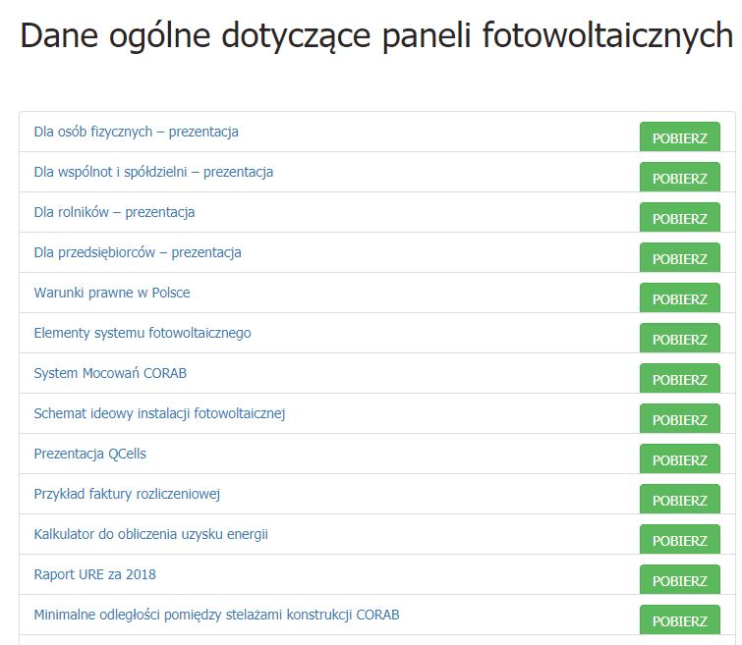

Slide 26
